Slide 1
2017年
煤矿安全管理
-落实企业安全生产主体责任
赵新法
郑州工业技师学院

Slide 2
2015年以来煤矿重特大事故发生情况
2016年 | 遇难人数 | 事故情况
12月5日 | 11 | 湖北恩施州巴东县，辛家煤矿发生瓦斯突出事故，造成11人死亡。
12月3日 | 32 | 内蒙古赤峰矿难 32人遇难
11月29日 | 21 | 黑龙江七台河矿难21人遇难
10月31日 | 33 | 重庆市永川区金山沟煤矿发生瓦斯爆炸事故，造成33人遇难
9月27日 | 30 | 宁夏石嘴山市林利煤炭有限公司“9·27”重大瓦斯爆炸事故，造成30人遇难
3月6日 | 12 | 吉林白山市江源县吉煤（集团）通化矿业有限责任公司松树镇煤矿发生煤与瓦斯突出事故，造成12人死亡。
1月6日 | 11 | 陕西榆林市神木县刘家峁煤矿发生重大事故，造成11人死亡。
合计 | 150 | 其中：较大以上事故21起遇难211人；9月-12月遇难人数158人。较2015年同期的68人多90人。

Slide 3
2015年的矿难统计数据
2015年 | 遇难人数 | 事故情况
2015年12月16日 | 19 | 黑龙江鹤岗市向阳区煤矿，发生瓦斯爆炸事故，造成19人死亡。
2015年11月20日 | 22 | 黑龙江鸡西市龙煤集团鸡西矿业公司杏花煤矿，发生重大火灾事故，造成22人死亡。
2015年10月9日 | 10 | 江西上饶市上饶县永吉煤矿，发生重大瓦斯爆炸事故，造成10人死亡。
2015年8月11日 | 13 | 黔西南州普安县楼下镇，贵州丰联矿业有限公司政忠煤矿，发生中毒与窒息事故，造成13人死亡。
2015年4月19日 | 21 | 山西大同市南郊区大同煤矿集团大同地方煤炭有限责任公司姜家湾煤矿发生透水事故，造成21人死亡。
合计 | 85 | 其中：较大以上事故28起189人；9-12月遇难人数68人，占全年36%，属于正常区间。

Slide 4
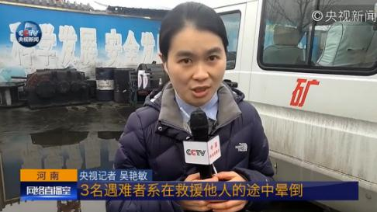
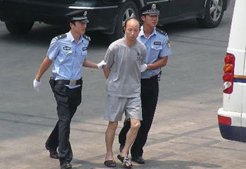
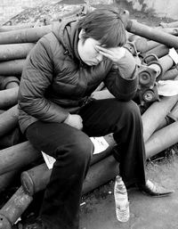
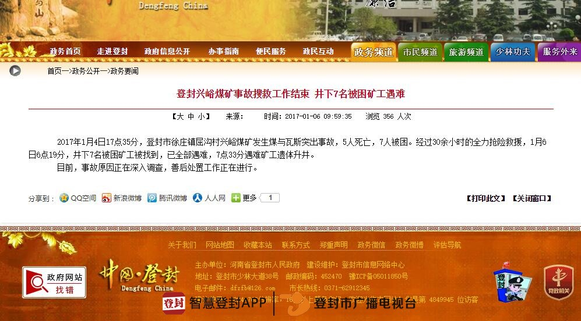
2017年1月4日 | 遇难 人数 | 12 | 河南登封市徐庄镇屈沟村兴峪煤矿发生重大煤与瓦斯突出事故 ，造成12人死亡。

Slide 5
经过事故调查分析，这起事故暴露出的突出问题：
一是在突出危险性鉴定工作中掩耳盗铃、弄虚作假、自欺欺人，明知瓦斯含量和压力指标超限，先抽采瓦斯、再委托机构鉴定。
二是拒不执行停产指令，郑州分局责令其停产后，该矿从未间断火工品发放和使用，事故前半个多月时间内，使用炸药776公斤、雷管930发，用于-190泵房管子道掘进。
三是通风管理混乱，局部通风单风机、单电源，未安装风电和瓦斯电闭锁，违规采用二次串联通风。

Slide 6
经过事故调查分析，这起事故暴露出的突出问题：
2016年4月
河南能源鹤煤中泰公司
擅自调整监控系统传感器量程
四是人为调节安全监控系统信号传输频率，掩盖瓦斯超限事实；在人员定位系统上做手脚，掩盖真实下井人数，逃避安全监管。
五是不具备应急救援知识，冒险自行组织事故抢救，造成事故损失扩大。不按规定及时上报事故，存在违规迟报事故行为。同时，也反映出煤矿安全监管工作不到位、煤矿安全监察工作还需改进和加强。

Slide 7
为有效防范和坚决遏制重特大事故，安监总局通报特提出如下要求：
一是切实推动安全生产责任落实。进一步贯彻党中央、国务院领导同志、国务院安委会关于安全生产工作的部署和要求，结合近期煤矿事故原因和暴露的问题，举一反三，严格按照 “不放过任何一个漏洞，不丢掉任何一个盲点，不留下任何一个隐患”的要求，深入开展以“八查”为内容的安全生产大检查工作。各级安全生产委员会要切实发挥统筹协调和指导推动作用，及时研究解决影响煤矿安全生产工作的重点难点问题。相关部门要履职尽责，落实责任，加强监管。各企业要认真落实安全生产主体责任，确保责任到岗、到人，坚决杜绝责任盲区。对责任不落实、监管不到位、失职渎职的，要严肃追责。

Slide 8
2016年11月5日，
国家安全监管总局部署深化煤矿安全生产大检查
重点开展“八查”，从严从快查处违法违规煤矿

Slide 9
二是切实加强煤与瓦斯突出防治工作。要督促煤矿企业严格按照《煤矿安全规程》《防治煤与瓦斯突出规定》的要求，加强突出煤层鉴定工作，对煤层有瓦斯动力现象、瓦斯压力达到或超过0.74MPa、相邻矿井开采的同一煤层发生突出或者被鉴定、认定为突出煤层的，要立即进行突出煤层鉴定，否则直接认定为突出煤层；鉴定未完成前，必须按照突出煤层进行管理；对出具虚假鉴定报告的鉴定机构，要撤销其鉴定资质，严肃追究有关人员的责任。

Slide 10
三是切实加强停产停工煤矿的安全监管。要加强对列入关闭计划和责令停产停工煤矿的监督检查和驻矿盯守，电力部门要限制供电，公安部门要停止供应民爆物品，煤矿安全监管部门要加强巡视检查，严防停产停工的煤矿以灾害治理或隐患排查整改等名义擅自复产复工。对不落实停产停工措施、明停暗开或者假借整改之名违法组织生产的，要依法依规严厉处罚，对涉嫌犯罪的，要坚决依法移送司法机关处理。

Slide 11
1月13日，国家安全监管总局和国家煤矿安监局约谈河南省有关部门和郑州市政府时要求：深刻汲取事故教训 压实压细责任措施
会议指出，这起事故反应出河南省一些地区和煤矿企业安全红线意识不牢，没有把安全工作摆在更加突出位置，贯彻落实国务院安委会、国家安全监管总局安全工作部署不力，安全生产大检查不深入，煤矿违法违规现象突出、安全管理混乱，兼并重组和资源整合矿井安全管理薄弱，监管监察执法不到位，驻矿安监员责任不落实，淘汰落后产能有差距等问题。必须引起高度重视，采取过硬措施，确保煤矿安全形势稳定好转。
会议要求，要切实提高认识，强化责任落实，发挥各级政府安委会作用，建立各有关部门安全工作协调联动机制，严格煤矿安全监管监察执法，严打各类违法违规行为，切实解决抓煤矿安全态度不坚决、措施不得力的问题。……要依法从严从快查处这起事故，彻查事故原因、性质，严厉追责问责，及时公布处理结果，加大警示教育力度。

Slide 12
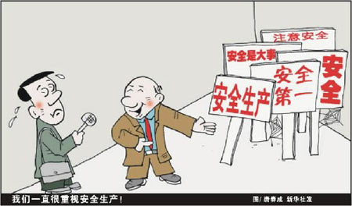
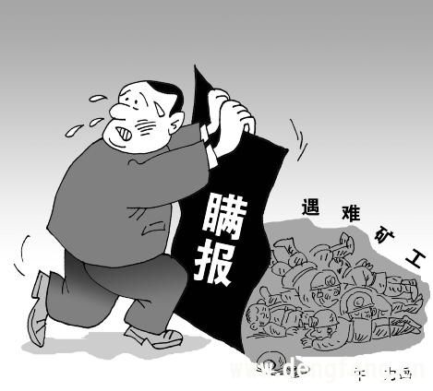
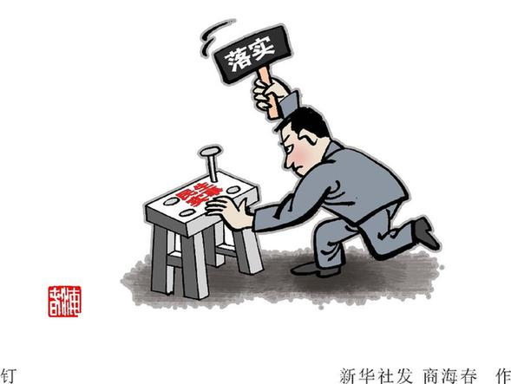
黄 玉 治
——在全国安全生产工作会议上的讲话
2017年1月16日
“特别是今年1月4日，河南郑州登封市兴峪煤业公司又发生了重大煤与瓦斯突出事故、死亡12人，该矿被责令停产整顿后，有关部门没有采取停止火工品、限制供电措施；对隐患整改方案把关不严，批准下井58人，造成该矿以隐患整改之名擅自组织生产；相邻煤矿升级为突出矿井后，没有要求该矿进行瓦斯等级鉴定，更没有按突出矿井管理；驻矿安监员职责不清，从未下过井，发现隐患也不报告等。”

Slide 13
落实企业安全生产主体责任有关文件要求

Slide 14
2004.1.9
国务院关于进一步加强安全生产工作的决定 （国发〔2004〕2号）
2015.3.16
《国家安全监管总局关于印发企业安全生产责任体系五落实五到位规定的通知》（安监总办〔2015〕27号）
2016.4.25
河南省人民政府办公厅转发省煤炭工业管理办公室关于切实加强煤矿安全生产工作意见的通知
（豫政办 〔2016〕42号）
2016.12.6
《国务院安委会办公室关于进一步落实各项安全防范责任和制度措施坚决遏制煤矿重特大事故的紧急通知》（安委办明电〔2016〕21号）
2016.12.9
中共中央国务院关于推进安全生产领域改革发展的意见
2017.1.12
《国务院办公厅关于印发安全生产“十三五”规划的通知》（国办发〔2017〕3号）
2017.1.19
河南省人民政府安委会办公室关于印发2017年全省安全生产工作要点的通知（豫安委办〔2017〕4号）

Slide 15
2016年4月25日，河南省人民政府办公厅转发省煤炭工业管理办公室关于切实加强煤矿安全生产工作意见的通知 （豫政办 〔2016〕42号）：
针对我省煤矿安全生产事故暴露出的问题，提出要严格落实安全生产责任。严格按照“党政同责、一岗双责、失职追责”原则,确保安全生产监管责任落实到位。
一是落实企业主体责任。强化企业法定代表人和实际控制人的责任,按照煤炭企业“五落实五到位”规定,把安全生产责任和措施落实到煤炭企业生产经营活动的全过程,切实做到安全责任到位、安全投入到位、安全培训到位、安全管理到位、应急救援到位,全面履行安全生产主体责任。
二是强化属地监管责任。各级政府及相关监管部门要按照隶属关系和属地管理原则,对辖区内各类煤矿严格监管,切实履行煤矿属地监管责任。
三是严格追究责任。对未按本意见要求履职尽责的单位和个人,按照《河南省人民政府关于加强煤矿安全生产工作的补充意见》(豫政〔2011〕40号)、《最高人民法院最高人民检察院关于办理危害生产安全刑事案件适用法律若干问题的解释》(法释〔2015〕22号)等有关规定,严格追究责任;有迟报、瞒报、漏报等行为的,一律从严从重处罚。

Slide 16
2017年1月19日，河南省人民政府安全生产委员会办公厅关于印发2017年全省安全生产工作要点的通知 （豫安委办 〔2017〕4号）：
提出，
“强化生产经营单位安全生产主体责任落实，督促生产经营单位严格落实安全生产主体责任，督促推动企业建立全过程安全生产和职业健康管理制度，实行全员安全生产责任制度，做到安全责任、管理、投入、培训、应急救援五到位。建立企业生产经营全过程安全责任追溯制度，对被追究刑事责任的生产经营者实施相应的职业禁入。”

Slide 17
国家安全监管总局关于印发企业安全生产责任体系五落实五到位规定的通知
安监总办〔2015〕27号
各省、自治区、直辖市及新疆生产建设兵团安全生产监督管理局，各省级煤矿安全监察局，各中央企业：
为深入贯彻落实习近平总书记关于安全生产工作的重要论述精神和全国安全生产电视电话会议部署，全面贯彻落实新《安全生产法》，进一步健全安全生产责任体系，强化企业安全生产主体责任落实，国家安全监管总局制定了《企业安全生产责任体系五落实五到位规定》（以下简称《规定》），现印发给你们，请认真贯彻落实。
一、请各级安全监管部门根据本地实际情况和附后式样，安排印制《规定》挂图，按照监管范围、企业属地监管的原则，在4月底前分级发放至辖区内企业，确保全覆盖、无遗漏。国家安全监管总局负责印发中央企业总部。
二、各企业要将《规定》张贴在醒目位置，并严格按照要求，抓紧完善安全生产领导责任制，调整安全生产管理机构人员，建立相关工作制度。2015年底所有规模以上企业必须做到安全生产责任体系五落实五到位，2016年扩大到所有规模以下企业。
三、各地区要加大宣传和曝光力度，强化示范引领和鞭策推动。各级安全监管部门、煤矿安全监察机构要加强督促检查，指导、推动企业抓好贯彻落实。国家安全监管总局将组织对重点地区、重点企业落实情况开展抽查。
安全监管总局
2015年3月16日

Slide 18
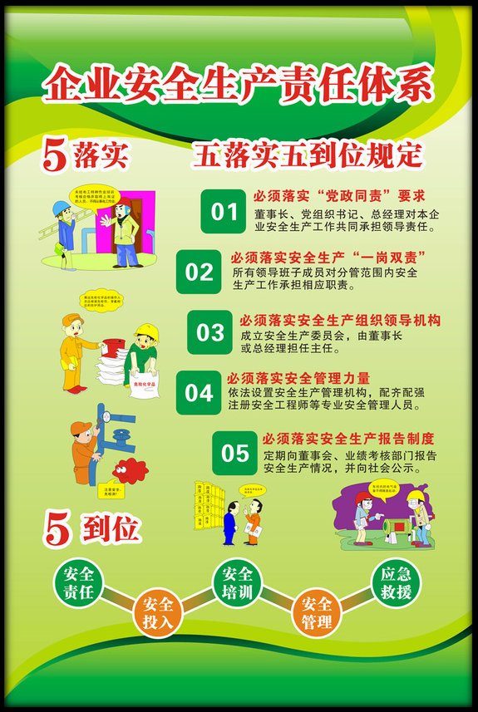
企业安全生产责任体系
五落实五到位规定

Slide 19
落实企业安全主体责任
什么是安全生产主体责任
如何落实第一主体责任

Slide 20


发布日期:2010-08-20
《关于进一步加强企业安全生产规范化建设
严格落实企业安全生产主体责任的指导意见》
健全和完善责任体系
健全和完善管理机构
健全和完善基本制度
加大安全投入
加强安全教育培训
加强危险源和重大隐患监控预警
加强应急管理和事故处置

Slide 21
指导意见提出企业必须建立的安全生产基本制度
7. 隐患排查治理制度
8.安全生产责任考核制度
9.高危行业（领域）员工风险抵押金制度
10.民主管理监督制度
11. 安全生产承诺制度
1.安全生产例会制度
2.安全生产例检制度
3.岗位安全生产责任制
4.领导干部和管理人员现场带班制度
5.安全技术操作规程
6.作业场所职业安全卫生健康管理制

Slide 22
两个责任主体：
企业是安全生产的责任主体，管生产必须管安全。
建立企业法人安全生产负责制。
政府是安全生产的监管主体，必须要安全监督、监察到位。
建立政府行政首长安全生产负责制。
角色定位不同：“两个主体责任”不宜简单并列
工作内容不同：工作着力点及方式方法各有侧重
最终目标一致：各负其责合力实现安全生产

Slide 23
什么是安全生产主体责任
（一）背景
  主体责任要求的提出
    2004年1月9日，国务院印发了《国务院关于进一步加强安全生产工作决定》（国发〔2004〕2号提出：落实企业安全生产主体责任，进一步加强安全管理的要求，明确：企业是安全生产的责任主体，企业的主要负责人是企业安全生产的第一责任人。

Slide 24
什么是安全生产主体责任
（一）背景
  主体责任要求的提出
    国家发展改革委、国务院国资委、国家安监总局印发“关于强化生产经营单位安全生产主体责任严格安全生产业绩考核指导意见的通知”
      【发文字号】发改运行[2006]818号
      【颁布时间】2006年04月30日
      【生效时间】2006年04月30日

Slide 25
什么是安全生产主体责任
（一）背景
  主体责任要求的提出
    2010年7月19日《国务院关于进一步加强企业安全生产工作的通知》
    （国发〔2010〕23号）对落实企业安全生产主体责任提出了基本要求。

Slide 26
什么是安全生产主体责任
（一）背景
  主体责任要求的提出
    2010年8月20日安监总办〔2010〕139号发布了“关于进一步加强企业安全生产规范化建设严格落实企业安全生产主体责任的指导意见”。更加明确提出了加强企业安全生产规范化建设，严格落实企业安全生产主体责任的具体要求。

Slide 27
什么是安全生产主体责任
查隐患到底是谁的责任?
（二）概念及内涵
责任 duty；responsibility
  一是指份内应该做好的事，如履行职责、应尽义务、承担责任等。
  二是指如果没有做好自己工作，而应承担的不利后果或强制性义务，如担负
  责任、承担后果等。
  一般把前一种责任称为积极责任，把后一种责任称为消极责任。

Slide 28

什么是安全生产主体责任
（二）概念及内涵
主体 subject；main part；principal part
  哲学上：指对客体有认识和实践能力的人，是客体的存在意义的决定者。
  法学上：指权利义务的承受者，民法中指享受权利和负担义务的公民或法人。

Slide 29
什么是安全生产主体责任
（二）概念及内涵
企业安全主体责任 principal responsibility
  主体责任：企业是生产经营活动的主体，是安全生产工作责任的直接承担主体。
  企业安全生产主体责任：是指企业依照法律、法规规定，应当履行的安全生产法定职责和义务。
  企业承担安全生产主体责任：是指企业在生产经营活动全过程中，必须按照安全生产法规履行的义务和承担的责任，否则接受未尽责的追究。

Slide 30
什么是安全生产主体责任
（二）概念及内涵
第一责任主体 responsibility at first
第一责任主体是指在诸多安全生产相关方的主体中，放在首要和重要位置上的要素。显然安全生产保障目标的实现，事故预防措施的落实，放在首要和重要位置的因素是企业，只有企业的落实和保障，才能实现安全生产之目标。

Slide 31

什么是安全生产主体责任
（三）原因及道理－-为什么企业是安全生产责任主体
１.安全生产监管体制所决定
  政府统一领导
  部门依法监管
  企业全面负责
  群众参与监督
  社会广泛支持

Slide 32
什么是安全生产主体责任
（三）原因及道理－-为什么企业是安全生产责任主体
2. 生产安全事故预防规律所要求
事故致因４Ｍ要素－企业是事故发生之源
人的不安全行为——Men
机（物）的不安全状态——Machine
生产作业环境不良——Medium
安全管理欠缺——Management

Slide 33
什么是安全生产主体责任
（三）原因及道理－-为什么企业是安全生产责任主体
3. 法理学角度明确的权利义务
企业享有安全生产的主体利益；
企业是安全生产保障的义务主体；
企业承担安全生产的直接权利；
企业是是安全事故发生的当事主体；

Slide 34
什么是安全生产主体责任
（三）原因及道理－-为什么企业是安全生产责任主体
4.社会经济关系所决定
  企业是生产经营的主体；
  企业直接控制生产经营的要素；
  企业对生产过程取决定性作用；
  企业对安全事故的发生负直接责任。

Slide 35
什么是安全生产主体责任
（四）目的及意义
对于企业－企业价值
  是贯彻落实安全法规的迫切需要 ；
  是依法经营的重要体现；
  是企业家的神圣责任；
  是企业生存发展的内在需求；
  是提高安全生产管理执行力的基本手段；
  是预防安全事故的最基本防线；
  是企业追求利益最大化的最终目的；
  是实现物质利益和社会效益的最佳结合。

Slide 36
什么是安全生产主体责任
（四）目的及意义
对于国家和社会
  是保障经济社会协调发展的必然要求。企业是经济社会最基本的单元、最活跃的细胞。一个地区的经济社会发展状况在很大程度上取决于企业的发展，而企业能否实现长治久安在其中起着至关重要的作用。

Slide 37
什么是安全生产主体责任
（四）目的及意义
对于国家和社会
  是实现企业可持续发展的客观要求。在工业化转型、城市化加速、经济国际化提升的大背景下，对企业的生存发展提出了新的挑战和考验。如果企业不能落实安全生产主体责任，让安全事故易发期演变为安全事故高发期、频发期，企业就不可能有稳定的社会环境、优越的投资环境和良好的发展环境，势必对企业的可持续发展造成深远的影响。

Slide 38
什么是安全生产主体责任
（四）目的及意义
对于国家和社会
  是构建和谐社会的现实要求。隐患存在于企业，事故发生于企业，职工是各类事故的直接受害者。如果企业隐患不断，职工群众整天提心吊胆，缺少安全感，何谈以人为本、何谈安全发展、何谈和谐社会；如果各类事故不能有效控制，不仅给人民群众生命财产安全带来巨大损失，还给受害者家属造成无法弥补、无法挽回的影响，失去了幸福感，更谈不上和谐社会。因此建设和谐社会，必须以企业安全生产为前提和保障。

Slide 39
什么是安全生产主体责任
（四）目的及意义
对于国家和社会
  是实现“零事故”的必然要求。日本在上个世纪70年代开展“0”事故运动，必须的3大理由是，对人的尊重；为了企业长期生存；企业的义务。

Slide 40
如何落实第一主体责任
  迫于教训：吸取事故经验教训；
  依据法规：按照安全法规要求；
  基于理论：根据安全原理规律。

Slide 41
河南煤监局在推动企业落实主体责任方面的做法（2016年）：
一是全面推行“告知式”执法与“双随机”抽查相结合，提高了监察执法的针对性和有效性，调动了企业自查自报自改隐患的主动性。
二是扎实开展责任监察，从查处现场隐患向检查人员履职情况转变，进一步推动管理人员岗位责任落实。
三是积极推进隐患排查治理。督促企业建立隐患排查治理责任体系，对企业自查和执法查处的重大隐患实行分类处置、挂牌督办、倒查追责、推动落实。
四是强化普法宣传和培训教育。以宣贯《安全生产法》和《煤矿安全规程》为重点，督促企业对标检查，提升了企业依法治安意识。

Slide 42
河南煤监局在推动企业落实主体责任方面的做法（2017年）：
一是建立健全煤矿安全责任体系。积极建言献策，建议省政府制定煤矿安全生产岗位责任与重大隐患责任追究办法，实现煤矿安全管理人员履行职责有标准，造成重大隐患追究责任有依据，进一步推动煤矿企业落实安全主体责任、管理人员履行岗位职责。
二是加大安全责任监察执法力度。
三是推进隐患排查治理常态化。
四是严惩煤矿安全失信行为。

Slide 43
如何落实第一主体责任
(一)企业安全生产主体责任的主要内容
(二)落实安全生产主体责任的有效途径

Slide 44
（一）企业安全生产主体责任的主要内容
如何落实第一主体责任
有关企业安全生产主体责任的法律法规
《安全生产法》确定的企业安全生产责任
《职业病防治法》确定的企业职业卫生责任
《生产安全事故报告和调查处理条例》确定的企业责任
《刑法》中与安全生产有关内容及刑事责任
《国务院关于进一步加强安全生产工作的决定》、《国务院关于进一步加强企业安全生产工作的通知》
其它法律法规有关要求

Slide 45
（一）企业安全生产主体责任的主要内容
如何落实第一主体责任
法律法规对企业安全责任基本要求
强调主要负责人的职责：《安全生产法》明确7项职责（第二章第十八条）
注重安全生产制度建设：涉及安全生产制度20多项
坚持预防为主：管理机构，安全投入，职工培训
坚持综合治理：凝聚全社会力量抓安全

Slide 46
一、《安全生产法》确定的企业安全生产责任

Slide 47
1.《安全生产法》的基本框架
第一章 总则 1～16条（国家政策）
第二章 生产经营单位的安全生产保障 17～48条
（企业责任）
第三章 从业人员的安全生产权利和义务 49～58条
（职工权益与工会作用）
安全生产法
第四章 安全生产的监督管理 59～75 条（国家职责）
第五章 生产安全事故的应急救援与调查处理 76～86条
第六章 法律责任 87～111条（违法及其罚则）
第七章 附则 112 ～114条

Slide 48
2、《安全生产法》中涉及的主要责任单位、责任人及其它
生 产 经 营 活 动
1.各类生产经营单位
2.主要负责人
3.从业人员
生产经营活动的安全生产
监 督 管 理 活 动
1.各级人民政府
2.安全生产监管部门
3.安监人员
4.审查部门及人员
5.验收部门及人员
中 介 组 织 服 务 活 动
1.安全评价、认证、检测、检验机构
2.安全评价、认证、检测检验人员
3.设计单位及设计人
4.审查部门及人员
5.验收部门及人员
其 它
工会
公民
社区
舆论

Slide 49
3、生产经营单位主要负责人的安全生产职责
1.建立、健全本单位安全生产责任制
2.组织制定本单位安全生产规章制度和操作规程
3.保证本单位安全生产投入的有效实施
4.督促检查本单位的安全生产工作，及时消除生产安全事故隐患
5.组织制定并实施本单位的生产安全事故应急救援预案
6.及时、如实报告生产安全事故
7.组织制定并实施本单位安全生产教育和培训计划

Slide 50
4、安全生产的法律责任
1.生产经营单位和负责人等的法律责任（降级、撤职、罚款、刑事责任、限期改正、
停产停业整顿、关闭、吊销证照）；
2.生产经营单位从业人员的法律责任（处分、刑事责任）；
3.生产经营单位发生生产安全事故造成人员伤亡、财产损失的赔偿责任。

Slide 51
行政处分的种类
企业职工的行政处分分为：
警告、记过、记大过、降级、降职、留用察看、开除
国家工作人员的行政处分分为：
警告、记过、记大过、降级、降职、撤职、留用察看、开除

Slide 52
二、《职业病防治法》确定的企业职业卫生责任

Slide 53
1.《职业病防治法》的基本框架
第一章 总则
第二章 前期预防
职业病防治法
第三章 劳动过程中的防护与管理
第四章 职业病诊断与职业病病人保障
第五章 监督检查
第六章 法律责任
第七章 附则

Slide 54
2.几个重要规定
用人单位应当为劳动者创造符合国家职业卫生标准和卫生要求的工作环境和条件，并采取措施保障劳动者获得职业卫生保护。
用人单位应当建立、健全职业病防治责任制，加强对职业病防治的管理，提高职业病防治水平，对本单位产生的职业病危害承担责任。

Slide 55
2.几个重要规定
产生职业病危害的用人单位的工作场所应当符合下列职业卫生要求：
(一)职业病危害因素的强度或者浓度符合国家职业卫生标准；
(二)有与职业病危害防护相适应的设施；
(三)生产布局合理，符合有害与无害作业分开的原则；
(四)有配套的更衣间、洗浴间、孕妇休息间等卫生设施；
(五)设备、工具、用具等设施符合保护劳动者生理、心理健康的要求；
(六)法律、行政法规和国务院卫生行政部门关于保护劳动者健康的其他要求。

Slide 56
2.几个重要规定
用人单位应当采取下列职业病防治管理措施：
(一)设置或者指定职业卫生管理机构或者组织，配备专职或者兼职的职业卫生专业人员，负责本单位的职业病防治工作；
(二)制定职业病防治计划和实施方案；
(三)建立、健全职业卫生管理制度和操作规程；
(四)建立、健全职业卫生档案和劳动者健康监护档案；
(五)建立、健全工作场所职业病危害因素监测及评价制度；
(六)建立、健全职业病危害事故应急救援预案。

Slide 57
3.相关法律责任
第七十条 违反本法规定，有下列行为之一的，由安全生产监督管理部门给予警告，责令限期改正；逾期不改正的，处十万元以下的罚款：
（一）工作场所职业病危害因素检测、评价结果没有存档、上报、公布的；
（二）未采取本法第二十条规定的职业病防治管理措施的；
（三）未按照规定公布有关职业病防治的规章制度、操作规程、职业病危害事故应急救援措施的；
（四）未按照规定组织劳动者进行职业卫生培训，或者未对劳动者个人职业病防护采取指导、督促措施的；
（五）国内首次使用或者首次进口与职业病危害有关的化学材料，未按照规定报送毒性鉴定资料以及经有关部门登记注册或者批准进口的文件的。

Slide 58
3.相关法律责任
第七十一条 用人单位违反本法规定，有下列行为之一的，由安全生产监督管理部门责令限期改正，给予警告，可以并处五万元以上十万元以下的罚款：
（一）未按照规定及时、如实向安全生产监督管理部门申报产生职业病危害的项目的；
（二）未实施由专人负责的职业病危害因素日常监测，或者监测系统不能正常监测的；
（三）订立或者变更劳动合同时，未告知劳动者职业病危害真实情况的；
（四）未按照规定组织职业健康检查、建立职业健康监护档案或者未将检查结果书面告知劳动者的；
（五）未依照本法规定在劳动者离开用人单位时提供职业健康监护档案复印件的。

Slide 59
3.相关法律责任
第七十二条 用人单位违反本法规定，有下列行为之一的，由安全生产监督管理部门给予警告，责令限期改正，逾期不改正的，处五万元以上二十万元以下的罚款；情节严重的，责令停止产生职业病危害的作业，或者提请有关人民政府按照国务院规定的权限责令关闭：
（一）工作场所职业病危害因素的强度或者浓度超过国家职业卫生标准的；
（二）未提供职业病防护设施和个人使用的职业病防护用品，或者提供的职业病防护设施和个人使用的职业病防护用品不符合国家职业卫生标准和卫生要求的；
（三）对职业病防护设备、应急救援设施和个人使用的职业病防护用品未按照规定进行维护、检修、检测，或者不能保持正常运行、使用状态的；
（四）未按照规定对工作场所职业病危害因素进行检测、评价的；
（五）工作场所职业病危害因素经治理仍然达不到国家职业卫生标准和卫生要求时，未停止存在职业病危害因素的作业的；
（六）未按照规定安排职业病病人、疑似职业病病人进行诊治的；
（七）发生或者可能发生急性职业病危害事故时，未立即采取应急救援和控制措施或者未按照规定及时报告的；
（八）未按照规定在产生严重职业病危害的作业岗位醒目位置设置警示标识和中文警示说明的；
（九）拒绝职业卫生监督管理部门监督检查的；
（十）隐瞒、伪造、篡改、毁损职业健康监护档案、工作场所职业病危害因素检测评价结果等相关资料，或者拒不提供职业病诊断、鉴定所需资料的；
（十一）未按照规定承担职业病诊断、鉴定费用和职业病病人的医疗、生活保障费用的。

Slide 60
3.相关法律责任
第七十四条 用人单位和医疗卫生机构未按照规定报告职业病、疑似职业病的，由有关主管部门依据职责分工责令限期改正，给予警告，可以并处一万元以下的罚款；弄虚作假的，并处二万元以上五万元以下的罚款；对直接负责的主管人员和其他直接责任人员，可以依法给予降级或者撤职的处分。

Slide 61
3.相关法律责任
第七十五条 违反本法规定，有下列情形之一的，由安全生产监督管理部门责令限期治理，并处五万元以上三十万元以下的罚款；情节严重的，责令停止产生职业病危害的作业，或者提请有关人民政府按照国务院规定的权限责令关闭：
（一）隐瞒技术、工艺、设备、材料所产生的职业病危害而采用的；
（二）隐瞒本单位职业卫生真实情况的；
（三）可能发生急性职业损伤的有毒、有害工作场所、放射工作场所或者放射性同位素的运输、贮存不符合本法第二十五条规定的；
（四）使用国家明令禁止使用的可能产生职业病危害的设备或者材料的；
（五）将产生职业病危害的作业转移给没有职业病防护条件的单位和个人，或者没有职业病防护条件的单位和个人接受产生职业病危害的作业的；
（六）擅自拆除、停止使用职业病防护设备或者应急救援设施的；
（七）安排未经职业健康检查的劳动者、有职业禁忌的劳动者、未成年工或者孕期、哺乳期女职工从事接触职业病危害的作业或者禁忌作业的；
（八）违章指挥和强令劳动者进行没有职业病防护措施的作业的。

Slide 62
3.相关法律责任
第七十六条 生产、经营或者进口国家明令禁止使用的可能产生职业病危害的设备或者材料的，依照有关法律、行政法规的规定给予处罚。
第七十七条 用人单位违反本法规定，已经对劳动者生命健康造成严重损害的，由安全生产监督管理部门责令停止产生职业病危害的作业，或者提请有关人民政府按照国务院规定的权限责令关闭，并处十万元以上五十万元以下的罚款。
第七十八条 用人单位违反本法规定，造成重大职业病危害事故或者其他严重后果，构成犯罪的，对直接负责的主管人员和其他直接责任人员，依法追究刑事责任。

Slide 63
三、《生产安全事故报告和调查处理条例》确定的企业安全生产责任

Slide 64
1.《生产安全事故报告和调查处理条例》的基本框架
第一章 总则 1～8条
生产安全事故报告和调查处理条例
第二章 事故报告 9～18条
第三章 事故调查 19～31条
第四章 事故处理 32～34 条
第五章 法律责任 35～43条
第六章 附则 44～46条

Slide 65
2、《条例》中涉及的主要责任单位、责任人及其它
1.事故发生单位
2.事故发生单位主要负责人
3.事故发生单位直接负责人
4.事故发生单位直接责任人
事故报告和调查
1.中介机构
2.中介机构相关人员
3.事故调查人员
1.地方人民政府直接负责人和直接责任人
2.安全生产监管部门直接负责人和直接责任人
3.有安监职责的部门直接负责人和直接责任人
工会
公民
技术鉴定单位
公安部门
劳动保障部门
监察机关
人民检察院

Slide 66
3.事故等级
（一）特别重大事故，是指造成30人以上死亡，或者100人以上重伤（包括急性工业中毒，下同），或者1亿元以上直接经济损失的事故；
（二）重大事故，是指造成10人以上30人以下死亡，或者50人以上100人以下重伤，或者5000万元以上1亿元以下直接经济损失的事故；
（三）较大事故，是指造成3人以上10人以下死亡，或者10人以上50人以下重伤，或者1000万元以上5000万元以下直接经济损失的事故；
（四）一般事故，是指造成3人以下死亡，或者10人以下重伤，或者1000万元以下直接经济损失的事故。

Slide 67
4、事故报告的有关规定
(1)事故发生后，事故现场有关人员应当立即向本单位负责人报告；单位负责人接到报告后，应当于1小时内向事故发生地县级以上人民政府安全生产监督管理部门和负有安全生产监督管理职责的有关部门报告。
(2)事故发生单位负责人接到事故报告后，应当立即启动事故相应应急预案，或者采取有效措施，组织抢救，防止事故扩大，减少人员伤亡和财产损失。
(3)事故发生后，有关单位和人员应当妥善保护事故现场以及相关证据，任何单位和个人不得破坏事故现场、毁灭相关证据。
因抢救人员、防止事故扩大以及疏通交通等原因，需要移动事故现场物件的，应当做出标志，绘制现场简图并做出书面记录，妥善保存现场重要痕迹、物证。

Slide 68
4、事故报告的有关规定
(4)报告事故应当包括下列内容：
（一）事故发生单位概况；
（二）事故发生的时间、地点以及事故现场情况；
（三）事故的简要经过；
（四）事故已经造成或者可能造成的伤亡人数（包括下落不明的人数）和初步估计的直接经济损失；
（五）已经采取的措施；
（六）其他应当报告的情况。

Slide 69
4、事故报告的有关规定
(5)事故报告后出现新情况的，应当及时补报。
自事故发生之日起30日内，事故造成的伤亡人数发生变化的，应当及时补报。道路交通事故、火灾事故自发生之日起7日内，事故造成的伤亡人数发生变化的，应当及时补报。

Slide 70
5.事故调查的有关规定
事故发生单位的负责人和有关人员在事故调查期间不得擅离职守，并应当随时接受事故调查组的询问，如实提供有关情况。

Slide 71
6.事故处理的有关规定
(1)事故发生单位应当按照负责事故调查的人民政府的批复，对本单位负有事故责任的人员进行处理。
负有事故责任的人员涉嫌犯罪的，依法追究刑事责任。
(2)事故发生单位应当认真吸取事故教训，落实防范和整改措施，防止事故再次发生。防范和整改措施的落实情况应当接受工会和职工的监督。

Slide 72
7.法律责任
(1)事故发生单位主要负责人有下列行为之一的，处上一年年收入40%至80%的罚款；构成犯罪的，依法追究刑事责任：
（一）不立即组织事故抢救的；
（二）迟报或者漏报事故的；
（三）在事故调查处理期间擅离职守的。

Slide 73
7.法律责任
(2)事故发生单位及其有关人员有下列行为之一的，对事故发生单位处100万元以上500万元以下的罚款；对主要负责人、直接负责的主管人员和其他直接责任人员处上一年年收入60%至100%的罚款；构成违反治安管理行为的，由公安机关依法给予治安管理处罚；构成犯罪的，依法追究刑事责任：
（一）谎报或者瞒报事故的；
（二）伪造或者故意破坏事故现场的；
（三）转移、隐匿资金、财产，或者销毁有关证据、资料的；
（四）拒绝接受调查或者拒绝提供有关情况和资料的；
（五）在事故调查中作伪证或者指使他人作伪证的；
（六）事故发生后逃匿的。

Slide 74
7.法律责任
(3)事故发生单位对事故发生负有责任的，依照下列规定处以罚款：
（一）发生一般事故的，处10万元以上20万元以下的罚款；
（二）发生较大事故的，处20万元以上50万元以下的罚款；
（三）发生重大事故的，处50万元以上200万元以下的罚款；
（四）发生特别重大事故的，处200万元以上500万元以下的罚款。

Slide 75
7.法律责任
(4)事故发生单位主要负责人未依法履行安全生产管理职责，导致事故发生的，依照下列规定处以罚款；属于国家工作人员的，并依法给予处分；构成犯罪的，依法追究刑事责任：
（一）发生一般事故的，处上一年年收入30%的罚款；
（二）发生较大事故的，处上一年年收入40%的罚款；
（三）发生重大事故的，处上一年年收入60%的罚款；
（四）发生特别重大事故的，处上一年年收入80%的罚款。

Slide 76
7.法律责任
(5)事故发生单位对事故发生负有责任的，由有关部门依法暂扣或者吊销其有关证照；对事故发生单位负有事故责任的有关人员，依法暂停或者撤销其与安全生产有关的执业资格、岗位证书；事故发生单位主要负责人受到刑事处罚或者撤职处分的，自刑罚执行完毕或者受处分之日起，5年内不得担任任何生产经营单位的主要负责人。

Slide 77
四、《刑法修正案(六) 》有关安全生产条款

Slide 78
一、刑法第一百三十四条修改为：“在生产、作业中违反有关安全管理的规定，因而发生重大伤亡事故或者造成其他严重后果的，处三年以下有期徒刑或者拘役；情节特别恶劣的，处三年以上七年以下有期徒刑。
“强令他人违章冒险作业，因而发生重大伤亡事故或者造成其他严重后果的，处五年以下有期徒刑或者拘役；情节特别恶劣的，处五年以上有期徒刑。”

Slide 79
二、刑法第一百三十五条修改为：“安全生产设施或者安全生产条件不符合国家规定，因而发生重大伤亡事故或者造成其他严重后果的，对直接负责的主管人员和其他直接责任人员，处三年以下有期徒刑或者拘役；情节特别恶劣的，处三年以上七年以下有期徒刑。”

Slide 80
三、在刑法第一百三十五条后增加一条，作为第一百三十五条之一：“举办大型群众性活动违反安全管理规定，因而发生重大伤亡事故或者造成其他严重后果的，对直接负责的主管人员和其他直接责任人员，处三年以下有期徒刑或者拘役；情节特别恶劣的，处三年以上七年以下有期徒刑。”

Slide 81
四、在刑法第一百三十九条后增加一条，作为第一百三十九条之一：“在安全事故发生后，负有报告职责的人员不报或者谎报事故情况，贻误事故抢救，情节严重的，处三年以下有期徒刑或者拘役；情节特别严重的，处三年以上七年以下有期徒刑。”

Slide 82
刑法中与安全生产有关的刑事责任：
1.危害公共安全罪：
①重大飞行事故罪 ②铁路运营安全事故罪
③交通肇事罪 ④重大责任事故罪（违章作业、违章指挥）
⑤重大劳动安全事故罪（劳动安全设施不符要求） ⑥危险物品肇事罪
⑦工程重大事故罪（建设、设计、施工单位降低工程质量） ⑧教育设施重大安全事故罪
⑨消防责任事故罪
2.渎职罪、滥用职权罪、玩忽职守罪、徇私舞弊罪
3.生产、销售不符合安全标准的产品罪
4.重大环境污染事故罪
5.环境监管失职罪

Slide 83
五、《国务院关于进一步加强安全生产工作的决定》中确定的
企业安全生产责任

Slide 84
强化管理，落实生产经营单位安全生产主体责任
1.依法加强和改进生产经营单位安全管理
2.开展安全质量标准化活动
3.搞好安全生产技术培训
4.建立企业提取安全费用制度
5.依法加大生产经营单位对伤亡事故的经济赔偿

Slide 85
1.依法加强和改进生产经营单位安全管理
强化生产经营单位安全生产主体地位，进一步明确安全生产责任,全面落实安全保障的各项法律法规。生产经营单位要根据《安全生产法》等有关法律规定，设置安全生产管理机构或者配备专职（或兼职）安全生产管理人员。保证安全生产的必要投入，积极采用安全性能可靠的新技术、新工艺、新设备和新材料，不断改善安全生产条件。改进生产经营单位安全管理，积极采用职业安全健康管理体系认证、风险评估、安全评价等方法，落实各项安全防范措施，提高安全生产管理水平。

Slide 86
2.开展安全质量标准化活动
制定和颁布重点行业、领域安全生产技术规范和安全生产质量工作标准，在全国所有工矿、商贸、交通运输、建筑施工等企业普遍开展安全质量标准化活动。企业生产流程的各环节、各岗位要建立严格的安全生产质量责任制。生产经营活动和行为，必须符合安全生产有关法律法规和安全生产技术规范的要求，做到规范化和标准化。

Slide 87
3.搞好安全生产技术培训
加强安全生产培训工作，整合培训资源，完善培训网络，加大培训力度，提高培训质量。生产经营单位必须对所有从业人员进行必要的安全生产技术培训，其主要负责人及有关经营管理人员、重要工种人员必须按照有关法律、法规的规定，接受规范的安全生产培训，经考试合格，持证上岗。完善注册安全工程师考试、任职、考核制度。

Slide 88
4.建立企业提取安全费用制度
为保证安全生产所需资金投入，形成企业安全生产投入的长效机制，借鉴煤矿提取安全费用的经验，在条件成熟后，逐步建立对高危行业生产企业提取安全费用制度。企业安全费用的提取，要根据地区和行业的特点，分别确定提取标准，由企业自行提取，专户储存，专项用于安全生产。

Slide 89
5.依法加大生产经营单位对伤亡事故的经济赔偿
生产经营单位必须认真执行工伤保险制度，依法参加工伤保险，及时为从业人员缴纳保险费。同时，依据《安全生产法》等有关法律法规，向受到生产安全事故伤害的员工或家属支付赔偿金。进一步提高企业生产安全事故伤亡赔偿标准，建立企业负责人自觉保障安全投入，努力减少事故的机制。

Slide 90
(二)落实安全生产主体责任的有效途径
如何落实第一主体责任
1.建立安全生产责任制
  安全责任制的原理
    本质：安全生产,人人有责；
    原则：全面全员原则；体现预防原则；过程保障原则；谁主管、谁负责；
    一岗双责；管理生产管安全的原则。

Slide 91
(二)落实安全生产主体责任的有效途径
如何落实第一主体责任
1.建立安全生产责任制
  安全责任制的原理
    实施：明确－履行－落实－检查－奖惩
    机制：完善机制－考核机制、奖惩机制
    作用：制约功能、监督功能、评价功能、激励功能。

Slide 92
(二)落实安全生产主体责任的有效途径
如何落实第一主体责任
2.建立企业安全责任体系
  安全责任制度文件化
    明确个人责任
      主要负责人
      领导班子其他负责人
      中层管理人員
      职能部门及其负责人
      车间、班组及其负责人
      各岗位及从业人员
      各专项工作部門和人員

Slide 93
(二)落实安全生产主体责任的有效途径
如何落实第一主体责任
2.建立企业安全责任体系
  安全责任制度文件化-完善各类規章制度
    （一）安全生产会议制度；（二）安全生产投入及安全生产费用提取和使用制度；
    （三）安全生产宣传教育培训制度；（四）安全生产检查制度；
    （五）安全生产奖惩和责任追究制度； （六）生产安全事故隐患排查治理制度；
    （七）重大危险源检测、监控、管理制度；（八）劳动防护用品配备和管理制度；
    （九）安全设施、设备管理和检修、维护制度； （十）特种作业人员管理制度；
    （十一）生产安全事故报告、应急救援和调查处理制度；（十二）职业危害防治制度；（十三）各岗位安全和职业健康操作规程；
    （十四）其他保障安全生产的规章制度和操作规程。

Slide 94
(二)落实安全生产主体责任的有效途径
如何落实第一主体责任
2.建立企业安全责任体系
  安全责任制度文件化-管理文件
    安全责任制实施办法
    安全责任制检查制度
    安全责任制分级考核办法

Slide 95
(二)落实安全生产主体责任的有效途径
如何落实第一主体责任
３.明确相关人员安全职责
生产经营单位的主要负责人职责（安全生产法规定）
安监部门责任 部门安全责任
  监督管理 生产调度安排；作业过程管理。
  综合协调 发展规划设计；
  专项审定 设备采购质量；
  安技服务 设施建设工程；
  检测检验 现场施工组织；
  专业指导等。 项目实施协调；

Slide 96
(二)落实安全生产主体责任的有效途径
如何落实第一主体责任
４.建立管理责任权重体系
  原理：基于经济学、数学、计算机科学、统计学等于基本理论
  目的：指导安全责任强化和科学决策
  用途：作为安全责任考核、奖励，以及事故处罚和责任追究的依据

Slide 97
(二)落实安全生产主体责任的有效途径
如何落实第一主体责任
5.安全责任综合绩效考核
  原理： KPI原理(Key Performance Indicators)
  目的：科学综合测评安全生产绩效
  用途：安全生产责任落实效果的全面科学评价，指导安全生产工作的改进。

Slide 98
(二)落实安全生产主体责任的有效途径
如何落实第一主体责任
企业经验
领导认识到位：安全发展，把安全放在第一位
制度落实到位：结合实际，安全制度完善、切实、有效、可操作
机构人员到位：健全安全管理机构，配足安全管理人员
安全投入到位：确保投入，安全软硬件投入无欠账
现场管理到位：注重班组管理，基层基础工作扎实
监控预警到位：深入隐患排查治理，加强重大危险源监控
应急救援到位：科学处置，事故伤亡和损失降到最低
吸取教训到位：举一反三，用事故教训推动安全工作

Slide 99
杨焕宁
——在全国安全生产工作会议上的讲话
2017年1月16日
2017年工作思路：“第三，把握一个关系。即履行政府监管责任与督促企业落实主体责任的关系。企业是生产经营建设行为的组织者、实施者，落实主体责任具有基础性、根本性的意义，这也是《安全生产法》立法的重要出发点。长期的实践表明，企业落实主体责任不是孤立的事情，也不是自然而然的事情，离不开外部的监管监察的约束和推动。应当说，企业落实主体责任的自觉性与政府监管的力度成正相关关系，政府监管力度越大，企业落实主体责任就会越好。各级安全监管监察部门既不能做企业安全的“保姆”，也决不能因为企业承担主体责任而减轻依法监管监察的责任和力度。要通过下矿井、进车间去查隐患、找问题，发现企业在安全管理、安全投入、安全防范上的不足，有针对性地提出整改要求和处罚意见，倒逼企业落实主体责任、激发内生动力。安全监管监察系统的职责作用和对党和人民事业贡献大小，主要体现在这方面。”

Slide 100
“安全失守，就是责任失守。诚然，我们可以依靠机制改革打通安全堵点，借助技术进步扫除安全盲点，但是再完美的规章、再先进的技术，在实际操作层面，也无法取代人自身的主动性和责任心。如何告别“一痛再痛”，也许最好的良药就是责任心。”
——摘自人民日报：安全“痛点”止于责任心
----2017年2月8日

Slide 101
愿每一个管理者远离责任追究!
从他责到自责！
从他律到自律！
从被动责任到主动责任！
从“被责任”到“我承诺”！

